Slide 1
Республиканская научно –практическая конференция «Реализация ФГОС как механизм инновационного развития организации и профессионального развития педагога», 8-9 декабря 2015 года Опыт работы муниципалитета по реализации программы воспитания и социализации учащихся
Скрипкина Елена Юрьевна,
директор МУ «ИМЦ» г. Ухты

Slide 2
Воспитание - процесс социализации индивида, становления и развития его как личности на протяжении всей жизни в ходе собственной активности и под влиянием природной, социальной и культурной среды, в т.ч. специально организованной целенаправленной деятельности родителей и педагогов.

Slide 3
Воспитание - процесс социализации индивида, становления и развития его как личности на протяжении всей жизни в ходе собственной активности и под влиянием природной, социальной и культурной среды, в т.ч. специально организованной целенаправленной деятельности родителей и педагогов.

Slide 4
Проблемы
С одной стороны, социальные институты и органы образования декларируют идею приоритетности воспитания, однако на практике процесс обновления содержания, методики, оснащенности и обеспеченности воспитания значительно отстает от уровня организации процесса обучения.
С одной стороны, обществу требуются не только хорошо обученные, но и хорошо воспитанные молодые люди; с другой стороны – в обществе сложилась практика перекладывания ответственности за воспитание ребенка на педагога и школу.
С одной стороны, многие городские организации реализуют воспитательные функции в пределах своей компетенции; с другой - не выработана единая городская воспитательная политика, обеспечивающая полисубъектное взаимодействие в воспитании.

Slide 5
Пути решения (задачи)
Сформировать систему управления развитием воспитательной работы в городе на основе совершенствования законодательного и правового обеспечения, прогнозирования и экспертизы, с использованием результатов мониторинговых исследований.
Внедрить во всех образовательных учреждениях технологии проектирования (систем, концепций, моделей, технологий) по духовно-нравственному, здоровьесберегающему, гражданскому воспитанию и правовому просвещению детей и молодежи.
Создать систему повышения квалификации организаторов воспитательной деятельности на основе компетентностного подхода.
Обновить (на основе научной, экспериментальной и инновационной деятельности) содержание, направления технологии, формы и способы воспитательной деятельности на всех уровнях.
Создать систему оценки качества воспитательной деятельности ЗДВР, классных руководителей, воспитателей, педагогов дополнительного образования.
Отработать современные механизмы взаимодействия образовательных учреждений с семьей, детскими и молодежными организациями и другими партнерами в области воспитания детей и молодежи.

Slide 6
Особенности управления
Первая особенность
- ориентация на реализацию инновационных проектов,
- учет социокультурных потребностей развития муниципальной образовательной среды.
Вторая особенность
- двухуровновость управления:
1. управление муниципальной образовательной системой,
2. управление образовательными учреждениями.

Slide 7
Содержание и назначение изменений в системе управления воспитательной работой в г. Ухте
Направление инновационных изменений | Содержание изменений: перечень инноваций | Назначение (роль) каждого изменения в системе воспитания
Формирование новой организационно-управленческой структуры воспитательной деятельности педагогов | Создание новой модели организационно-управленческой структуры системы ВР города | Воспитательная деятельность становится важной составляющей личностной самореализации и культурного роста обучающихся и педагогов
Системное построение и функционирование воспитательной деятельности как особого педагогического процесса | Переход к процессуально-проектировочному планированию воспитательной деятельности | Концентрация воспитания на развитие социальной и культурной компетенции личности
Создание психолого-педагогической службы, включающей в себя отдел по мониторинговым исследованиям | Диагностирование разнонаправленных интересов, мотивов, творческого потенциала обучающихся, сформированности ценностных ориентиров, представлений о выбранной профессии, активности жизненной позиции, уровня воспитанности, удовлетворенности образовательным процессом и др. методики | Результаты тестов и анкет позволяют сгруппировать обучающихся по различным направлениям деятельности, скорректировать поведение, выделить лидеров. Выявить проблемы в межличностных отношениях и причины некомфортности

Slide 8
результаты воспитательной работы учреждений
МОГО «Ухта»
построение процесса управления развитием муниципальной системы ВР на основе системно-деятельстного подхода
создание единого воспитательного пространства в МОГО «Ухта»

Slide 9
Модель социокультурного воспитательного пространства г. Ухты
Ценностно-смысловые ориентиры и приоритеты
Цель
Управление образования
МУ «ИМЦ»
Администрация города
Учреждения здравоохранения
Общественные организации и предприятия
МОУ ДОД
ребенок
МОУ ОУ
Управление культуры
ССУЗЫ, УГТУ
родители
МДОУ
Управление физкультуры и спорта
Прокуратура, полиция, ГИБДД, наркоконтроль…
Муниципальные программы и проекты
Виды деятельности
Результат

Slide 10
Базовые национальные ценности
патриотизм, социальная солидарность, гражданственность, семья, здоровье, труд и творчество, наука, традиционные религии России, искусство и литература, природа, человечество

Slide 11
Нормативные документы
НОИ «Наша новая школа» (2010 г.)
Федеральный государственный образовательный стандарт начального общего образования (2009 г.).
Концепция духовно – нравственного развития и воспитания личности гражданина России в сфере общего образования (2009 г.).
Федеральный государственный образовательный стандарт общего основного общего образования (программа воспитания и социализации обучающихся) (2010 г.).
Концепция Федеральной целевой программы развития образования на 2011-2015 г.г.
Федеральная целевая программа развития образования на 2011-2015 г.г..
Долгосрочная республиканская целевая программа «Модернизация дошкольного образования в РК» (2012-2015 г.г.).
Долгосрочная республиканская целевая программа «Модернизация общего образования в РК» (2012-2015 г.г.).
Указ Президента РФ "О Национальной стратегии действий в интересах детей на 2012 - 2017 годы"
Долгосрочная республиканская целевая программа «Дети РК» (2012-2015 г.г.).
Программа развития воспитательной компоненты в общеобразовательных учреждениях (2013 г.)
Стратегия развития воспитания в Российской Федерации на период до 2025 года (2015 г.)

Slide 12
Детские объединения в г. Ухте
объединения | 2013-2014 | 2014-2015 | 2015-2015
Органы ученического самоуправления | 21 ОУ | 21 ОУ | 22 ОУ
Детские общественные объединения | 15 ДО в 9 ОУ | 14 ДО в 8 ОУ | 18 ДО
Школьные музеи | 14 в 11 ОУ | 14 музеев в 11ОУ | 14 музеев в 12ОУ
Объединения патриотической направленности | 16 в 12 ОУ | 17 в 13 ОУ | 17 объединений в 14 ОУ
Волонтерских объединений | 6 ОУ | 6 ОУ | 12 в 12 ОУ

Slide 13
Методическое сопровождение заместителей директоров по ВР
2013 | 2014 | 2015
«Организация управленческой деятельности ЗД по ВР»; «Психолого-педагогическое сопровождение ВП»; «Поддержка талантливых детей через систему ДО школы» «Организация внеурочной деятельности по ФГОСООО» «ФГОС. Особенности деятельности классных руководителей. Программа воспитания и социализации обучающихся на второй ступени» «Нормативные документы. Технология составления рабочей учебной программы дополнительного образования детей» | «Современные подходы к организации воспитательной деятельности» «Организация здоровьесберегающей деятельности лицея на основе комплексной программы» «Духовно-нравственное развитие и воспитание как условие социализации обучающихся» «Формирование уклада школьной жизни через совместную деятельность школы, семьи и других субъектов общественной жизни» «Организация внеурочной деятельности в школе. Анализ занятия с точки зрения СДП» | «Создание условий для социализации учащихся через систему ДО и внеурочной деятельности» «Реализация требований ФГОС ООО: достижения результатов в воспитательном процессе» «Формы работы ОУ по правовому воспитанию обучающихся» «Система работы школы в вопросах воспитания и социализации уч-ся» «Создание условий для развития гражданско-патриотического воспитания в школе»

Slide 14
Методическое сопровождение классных руководителей (ГМО с 2014 г.)
2014 | 2015
«Документального обеспечения методического сопровождения воспитательного процесса». «Использование СПД при реализации классного часа». «Организация классного самоуправления как условие духовно-нравственного воспитания и развития школьников». «Организация работы с родителями в условиях введения ФГОС НОО» «Современны подходы к аналитической деятельности руководителя ШМО КР как условие эффективного планирования методической работы с классными руководителями». | «Технология проведения этической беседы» «Инновационные формы работы классного руководителя с родителями» «Документального обеспечения методического сопровождения воспитательного процесса». «Использование системно - деятельностного подхода при реализации классного часа».

Slide 15
Методическое сопровождение педагогов – организаторов (ГМО)
2013 | 2014 | 2015
«КТД как основа развития личности ребенка и детского объединения»; «Основы лидерского мастерства»; «Технология выявления лидерского потенциала подростков в детском объединении». | «Стратегия социального развития детского общественного движения»; «Алгоритм разработки и реализации социального проекта»; «Инновационные подходы в деятельности детских объединений». | «Творчество педагога-организатора в системе детского движения»; «Мастерская лидера»; «Умеешь сам – научи другого»; «Детские объединения как фактор развития социально - активного пространства».

Slide 16
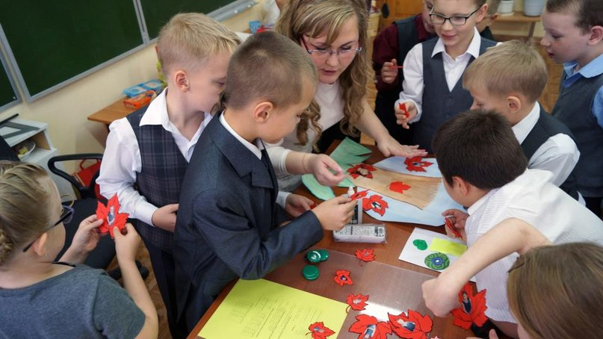
Конкурсные мероприятия
Муниципальная неделя «Первые шаги» для молодых КР
Муниципальная неделя «Панорама классных дел»
Муниципальный педагогический марафон
Муниципальный конкурс программ развития воспитательной компоненты ОУ
Муниципальный конкурс
программ воспитания и социализации школьников

Slide 17
Результаты участия педагогов сферы воспитания ОУ в конкурсных мероприятиях за 2012-2015 уч.год

Slide 18
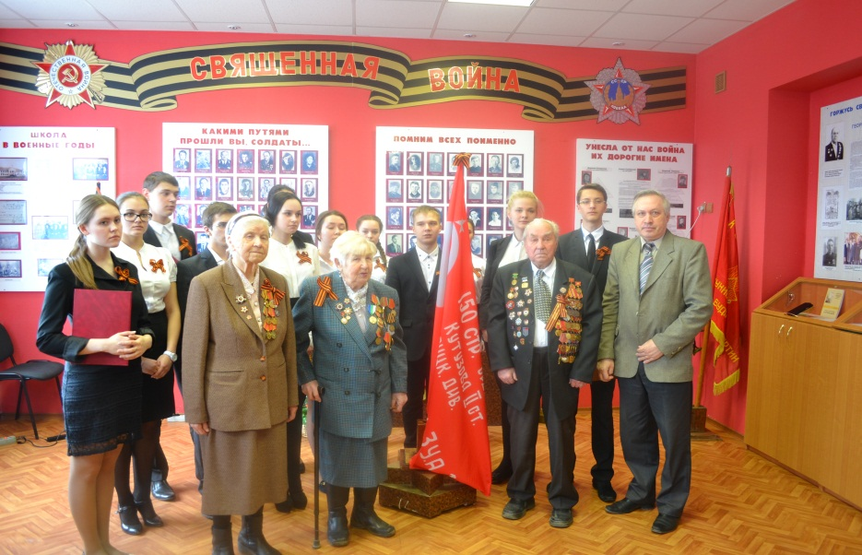
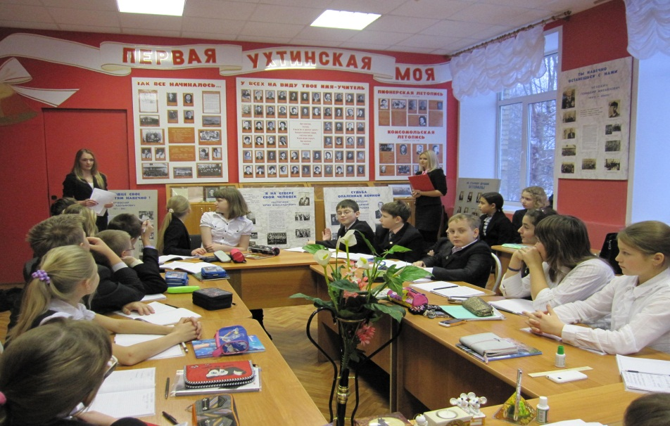
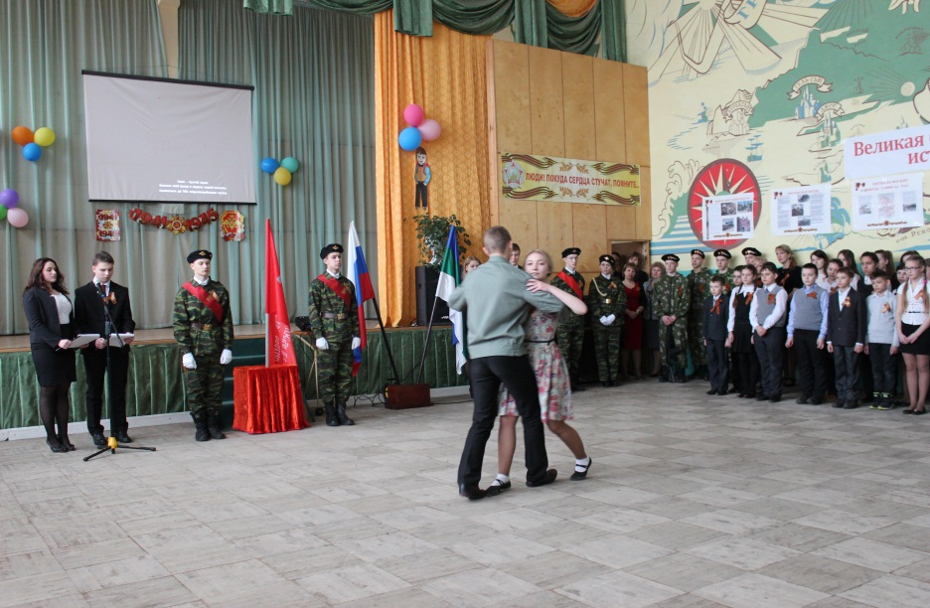
Акция «Знамя Победы»

Slide 19
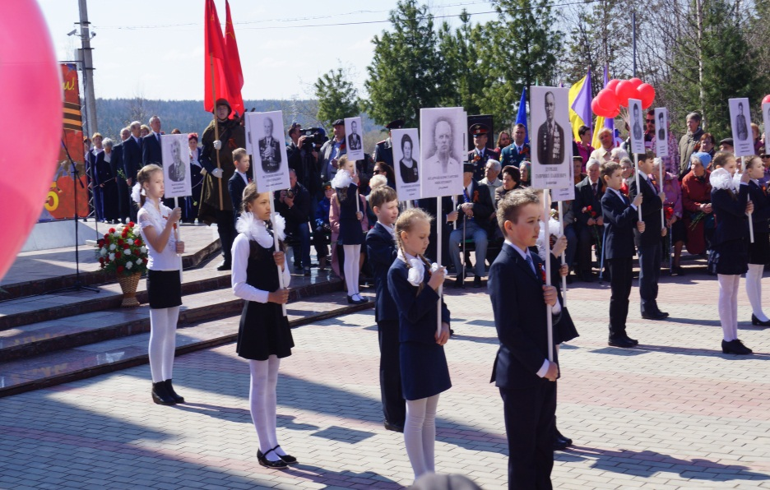
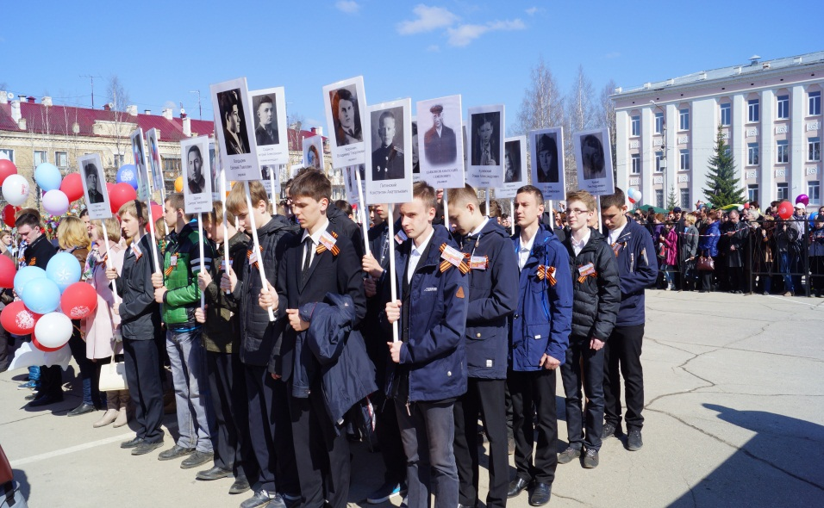
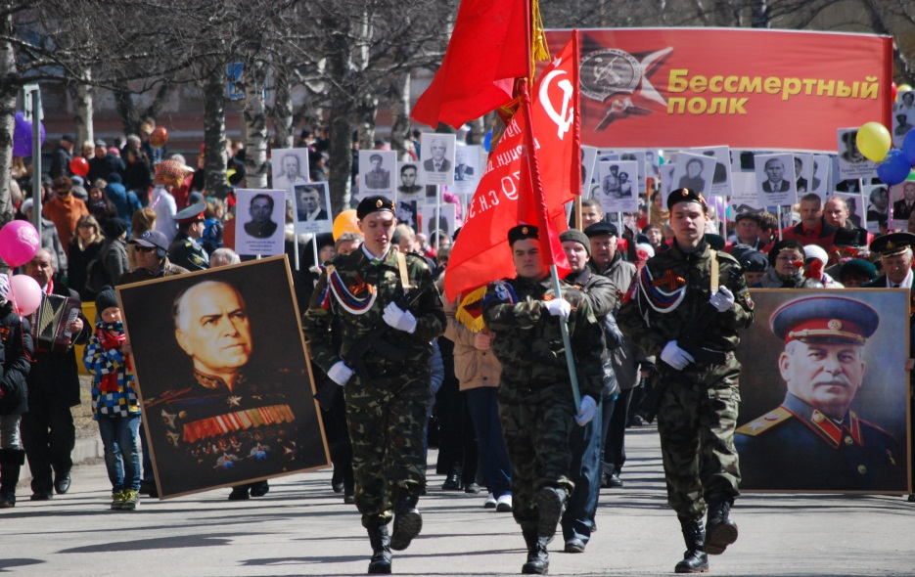
День Победы

Slide 20
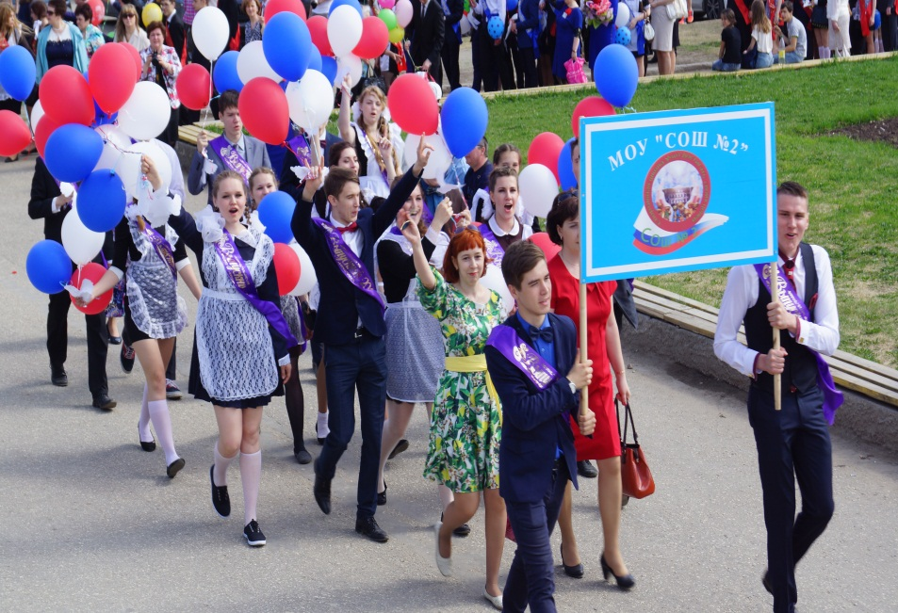
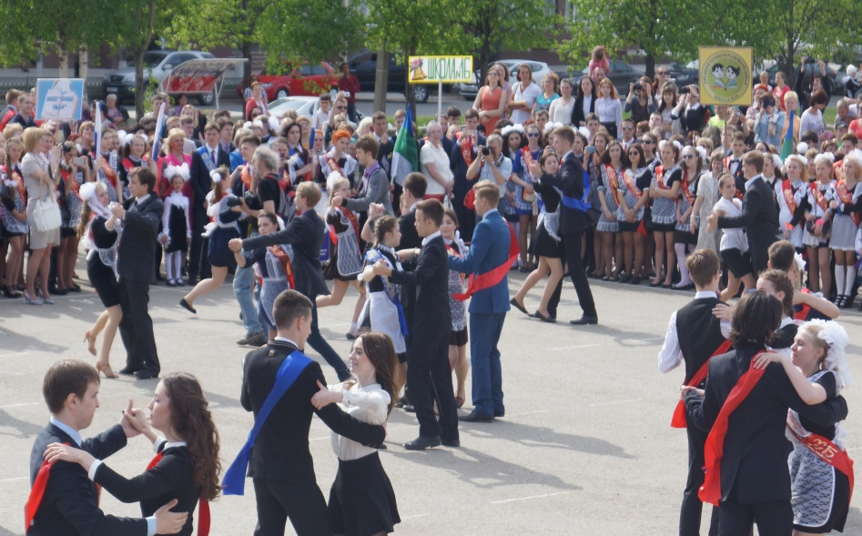
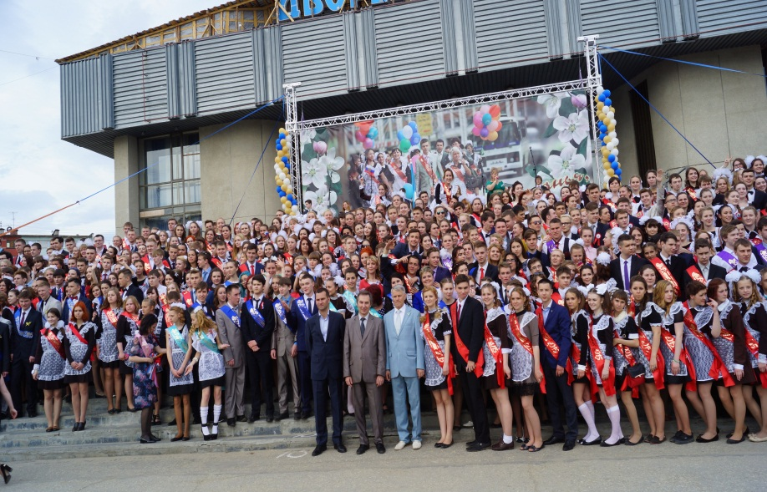
Последний звонок

Slide 21
Оценка деятельности

Slide 22
Методики для 1-4 классов
уровень воспитанности обучающихся (Н.П. Капустин);
изучения удовлетворенности обучающихся школьной жизнью (А.А.Андреев);
удовлетворенности родителей образовательным процессом в ОУ (Е.Н.Степанов);
изучение социализированности личности обучающегося (М.И.Рожков).

Slide 23
Методики для 5-11 классов
уровень воспитанности обучающихся (Н.П. Капустин);
изучения удовлетворенности обучающихся школьной жизнью (А.А.Андреев);
удовлетворенности родителей образовательным процессом в ОУ (Е.Н.Степанов);
уровень организации ученического самоуправления (М.И.Рожков);
изучение социализированности личности обучающегося (М.И.Рожков).

Slide 24
Показатели воспитательных результатов за 2012-2015 уч.годы

Slide 25
Спасибо за внимание!

